Slide 1
МИНЕРАЛЬНЫЕ МИКРОВКЛЮЧЕНИЯ В ДРЕВНИХ МЕТАЛЛУРГИЧЕСКИХ ШЛАКАХ ПОСЕЛЕНИЙ БРОНЗОВОГО ВЕКА В ДОЛИНЕ Р. ЗИНГЕЙКА
Анкушев М.Н.¹, Алаева И.П.², Медведева П.С.², Чечушков И.В.³, Шарапов Д.В.³
¹⁻Институт минералогии УрО РАН, г. Миасс, Россия
²⁻Челябинский государственный педагогический университет, г. Челябинск, Россия
³⁻ Питтсбургский Университет, г. Питтсбург, США

Slide 2
Поселения бронзового века в долине р. Зингейка ( между п. Кацбах и п. Заря)

Slide 3
Количество фрагментов керамических сосудов разных культур со всех памятников

Slide 4
Фрагменты керамики с неукрепленных поселений долины р. Зингейка синташтинского, абашевского типа

Slide 5
Фрагменты керамики с неукрепленных поселений долины р. Зингейка раннеалакульского, раннесрубного типа

Slide 6
Фрагменты керамики с неукрепленных поселений долины р. Зингейка алакульского, срубного типа

Slide 7
Фрагменты керамики с неукрепленных поселений долины р. Зингейки финала бронзового века (саргаринско-алексеевский тип)

Slide 8
Этапы заселения поселений долины реки Зингейка
№ | Поселение | Абашевска Синташтинская | Раннеалакульская Раннесрубная | Алакульская Срубная | Финал бронзового века
1 | Кацбах I | - | + | + | +
2 | Кацбах VI | - | + | + | -
3 | Кацбах II | - | - | + | ?
4 | Кацбах IV | - | + | + | -
5 | Лебяжье I | + | + | + | -
6 | Лебяжье IV | + | + | + | -
7 | Заря I | + | + | + | -
8 | Лебяжье VI | - | - | + | +
9 | Заря XI | - | + | + | -
 |  | 3 поселения | 7 поселений | 9 поселений | 3 поселения

Slide 9
Поселения долины р. Зингейка

Slide 10
Поселения долины р. Зингейка ( - поселения, где обнаружены металлургические шлаки)

Slide 11
Микрорельефный план укрепленного поселения Сарым-Саклы

Slide 12
Находки из шурфа с пос. Сарым-Саклы (1-2,5- шлаки, 3,4-керамика, 7-кремень).

Slide 13
Поселение Кацбах I

Slide 14
Поселение Кацбах I. Шурф 1.

Slide 15
Поселение Кацбах I. Керамика из заполнения шурфа 1.

Slide 16
Поселение Кацбах VI. Топографический план памятника.

Slide 17
Поселение Кацбах VI.Шурф 2. Перевернутый сосуд алакульской культуры.

Slide 18
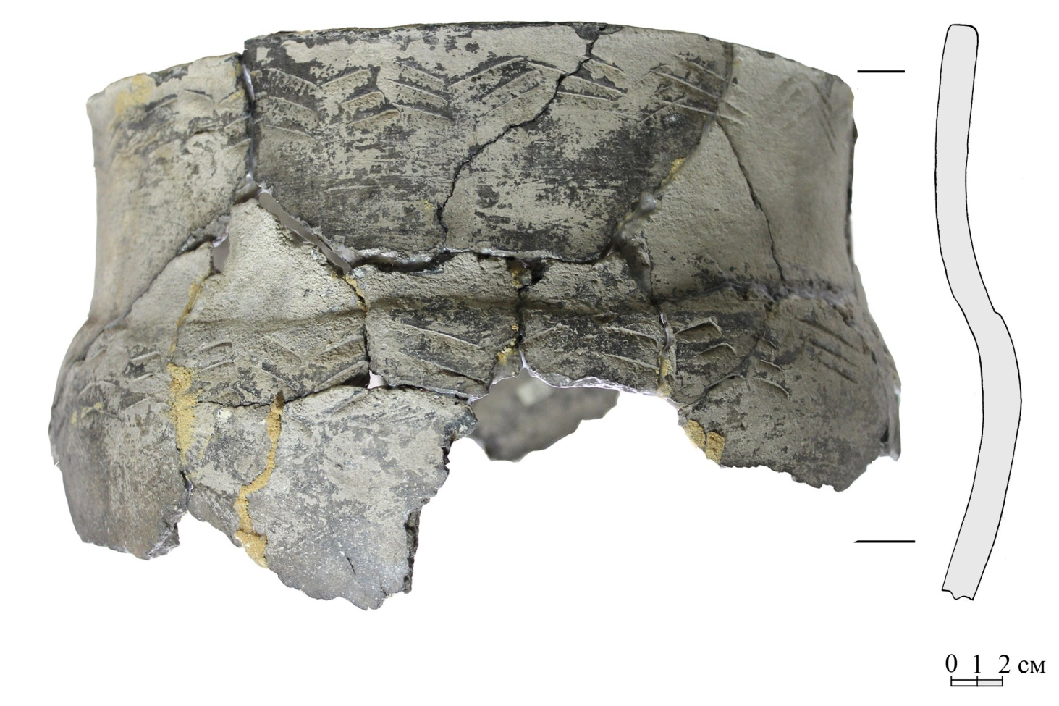
Поселение Кацбах VI. Шурф 2. Сосуд алакульской культуры.

Slide 19
Поселение Кацбах II.

Slide 20
Поселение Кацбах II. Шурф 3.

Slide 21
Поселение Кацбах II. Шурф 3. Керамика из заполнения шурфа.

Slide 22
Поселение Лебяжье IV.

Slide 23
Поселение Лебяжье IV. Шурф 2.

Slide 24
Поселение Лебяжье IV. Керамика из заполнения шурфов.

Slide 25
Поселения долины р. Зингейка ( - поселения, где обнаружены металлургические шлаки)

Slide 26
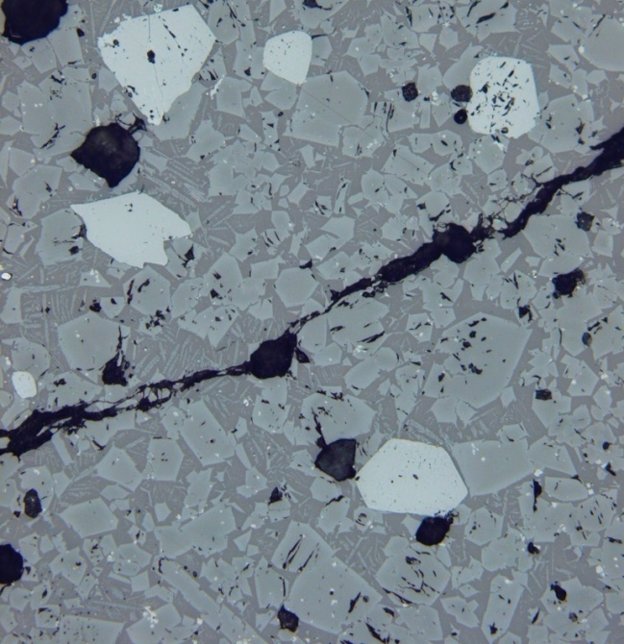
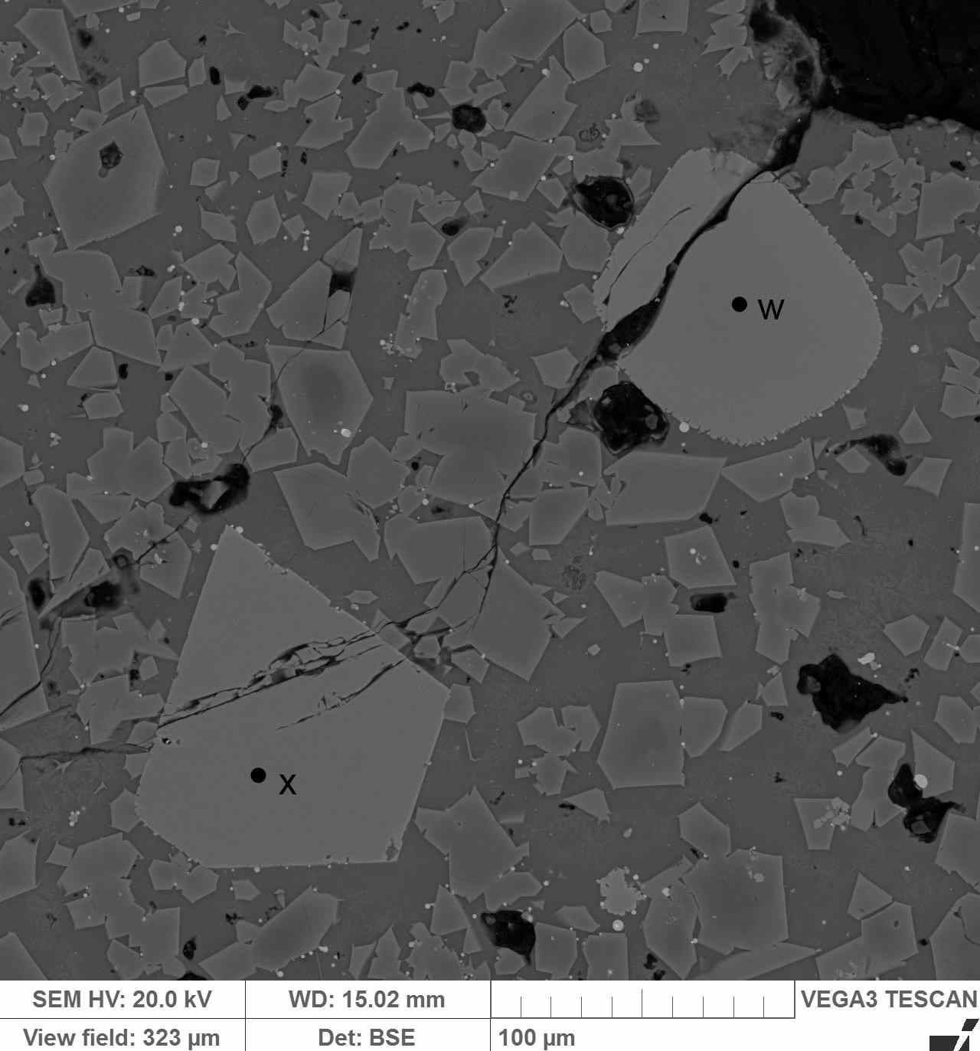
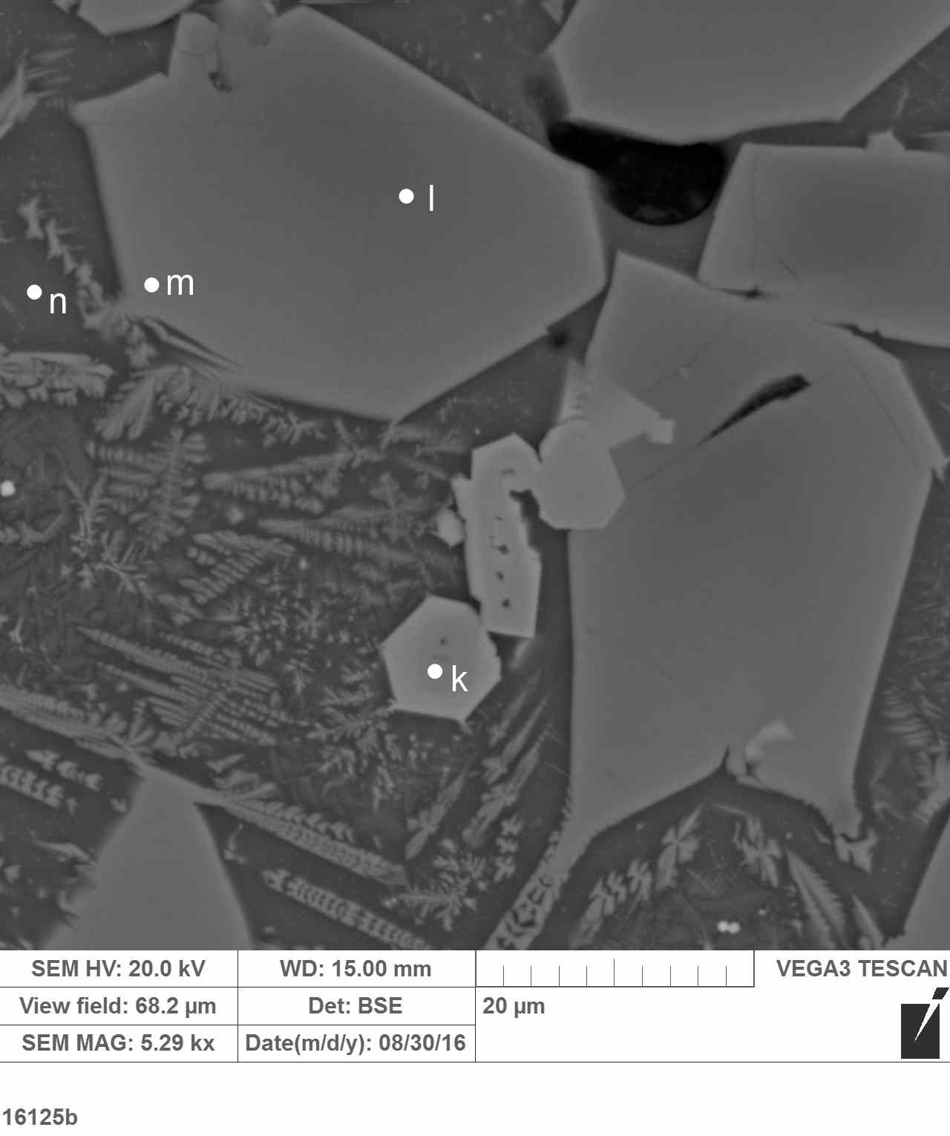
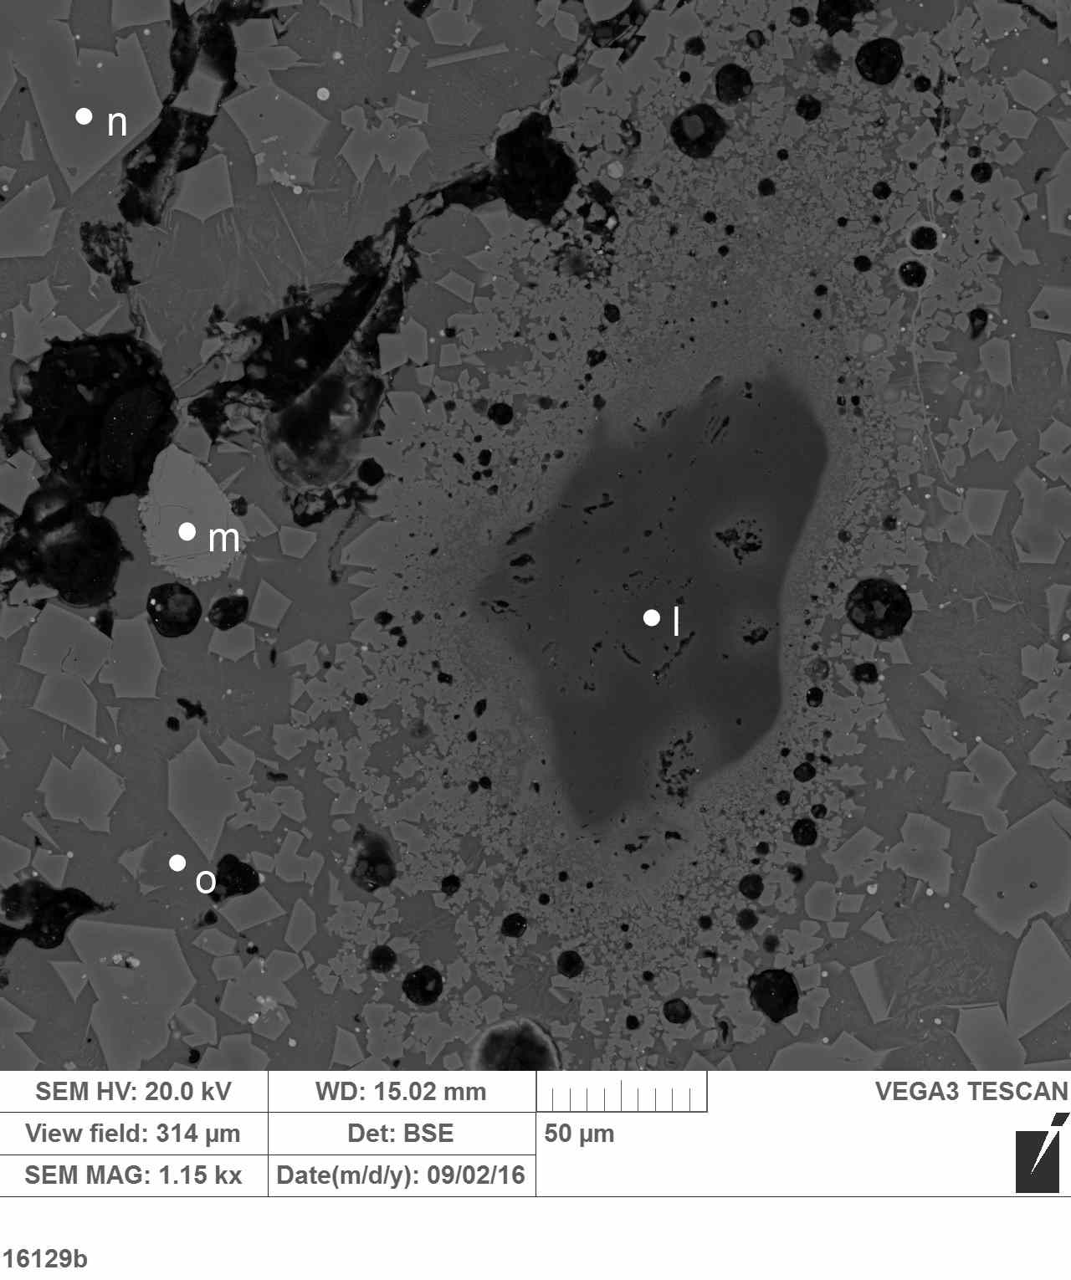
Минеральные включения и литокласты в металлургических шлаках укрепленного поселения Сарым-Саклы

Slide 27
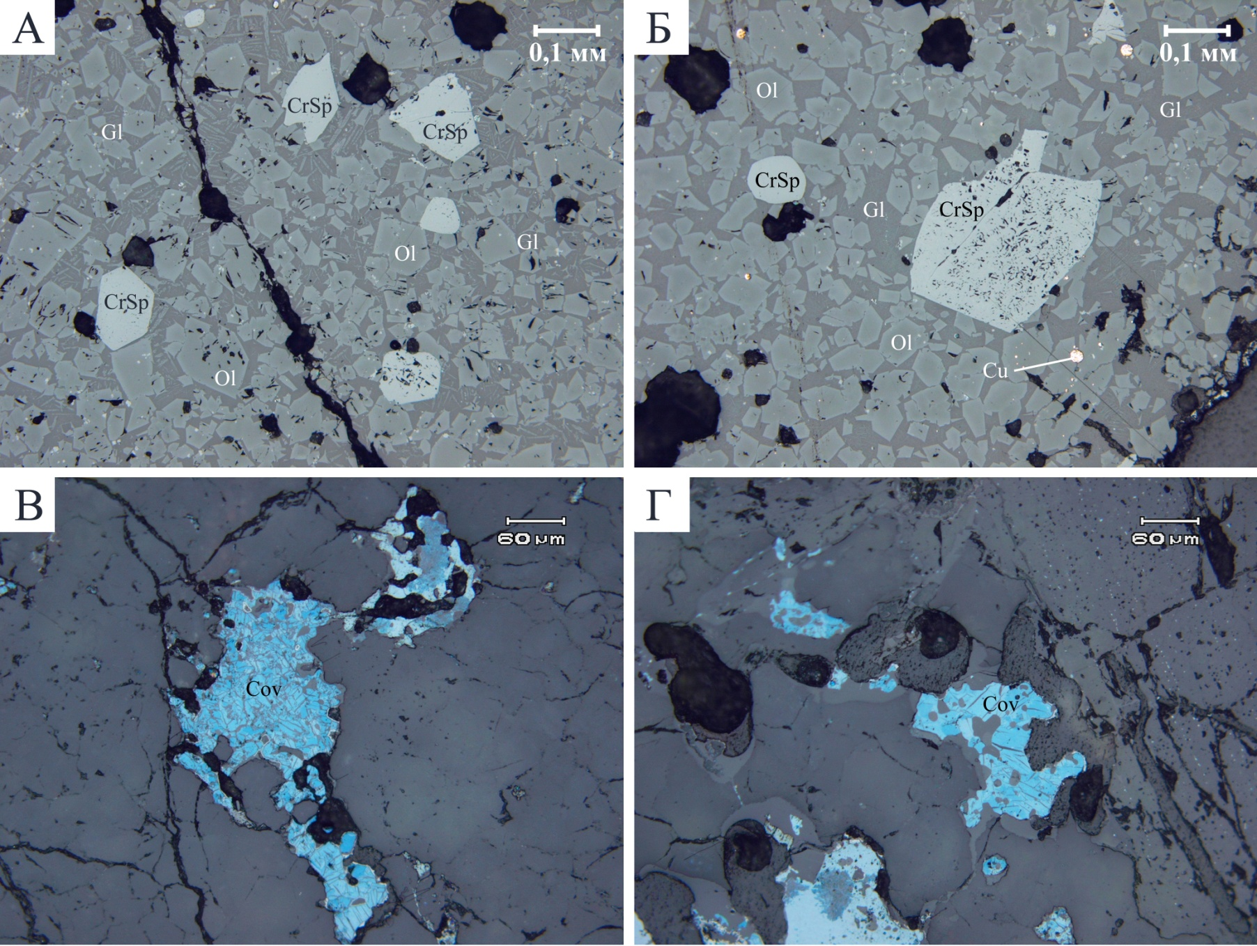
Минеральные включения в металлургических шлаков долины р. Зингейка. А, Б – хромитсодержащие шлаки с поселения Сарым-Саклы, В, Г – сульфидсодержащие шлаки с поселения Кацбах I. Обозначения минералов: CrSp-хромшпинелид, Cov-ковеллин, Ol-оливин, Gl-стекло.

Slide 28
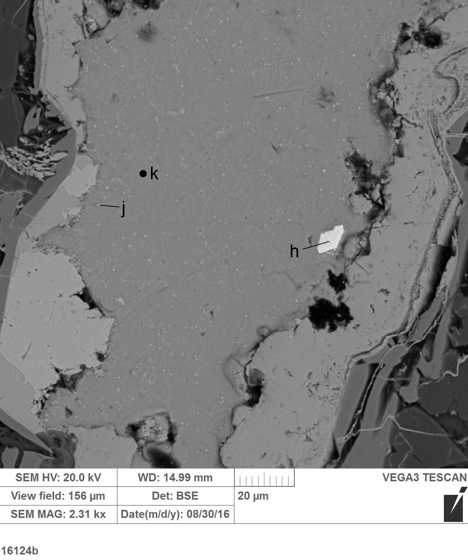
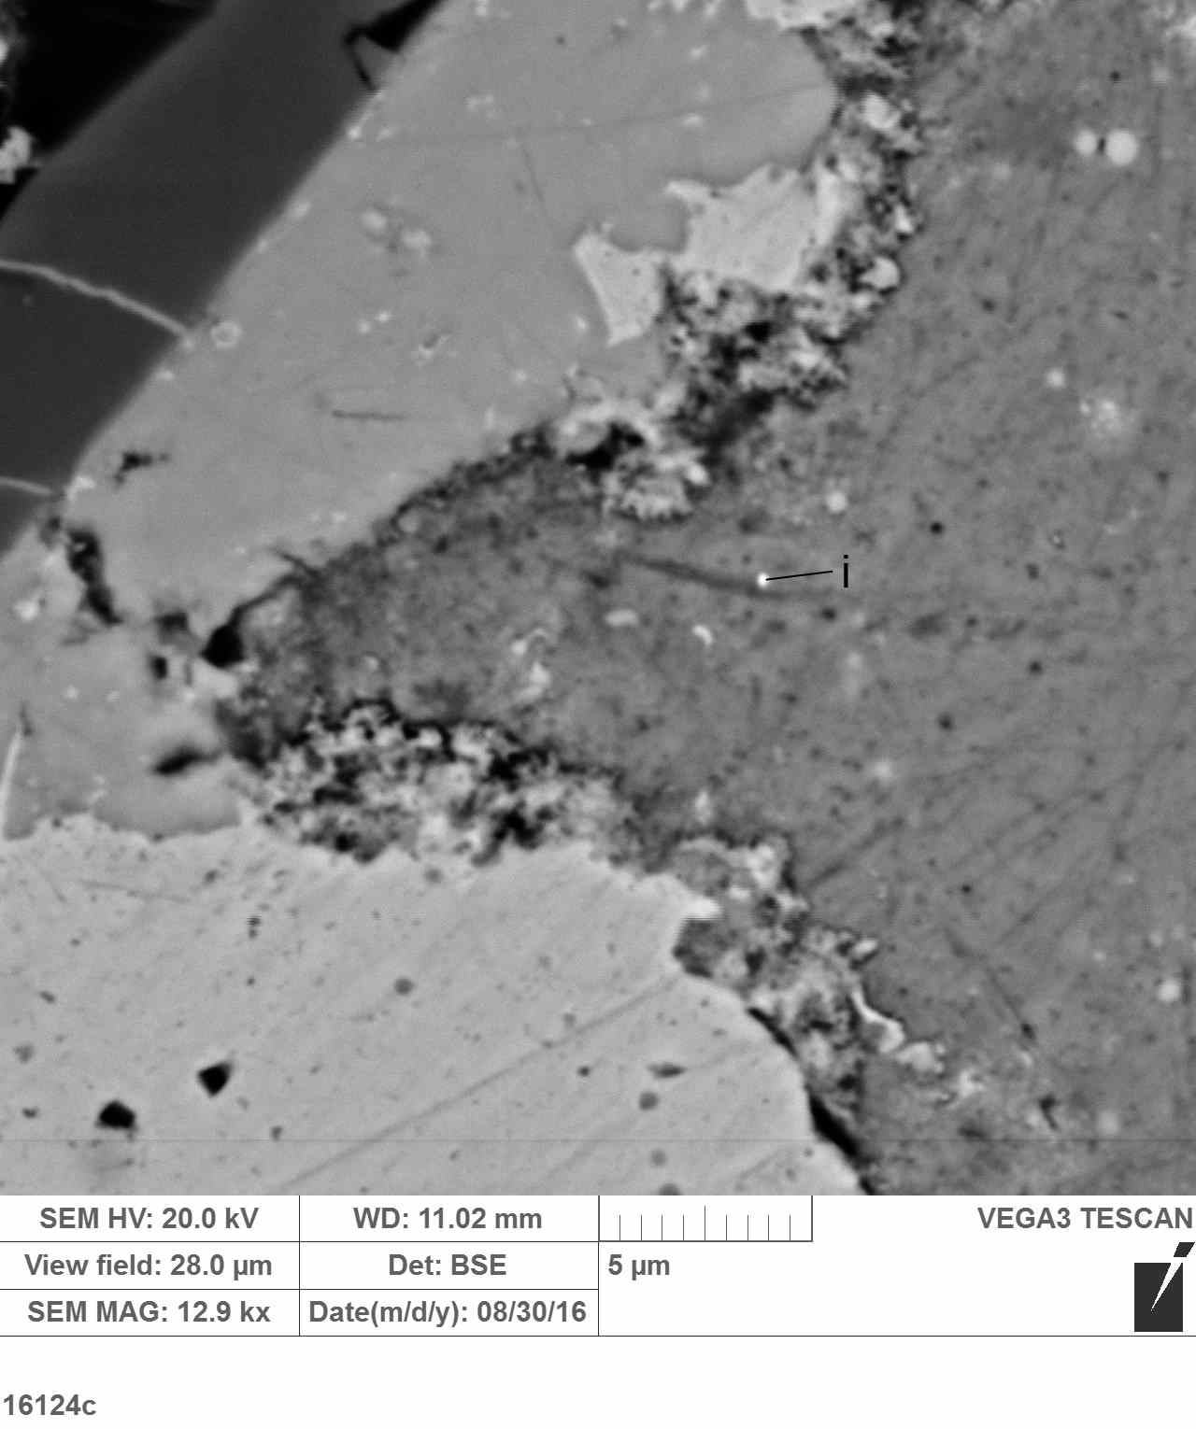
Включения благородных металлов в металлургических
шлаках поселения Кацбах I

Slide 29
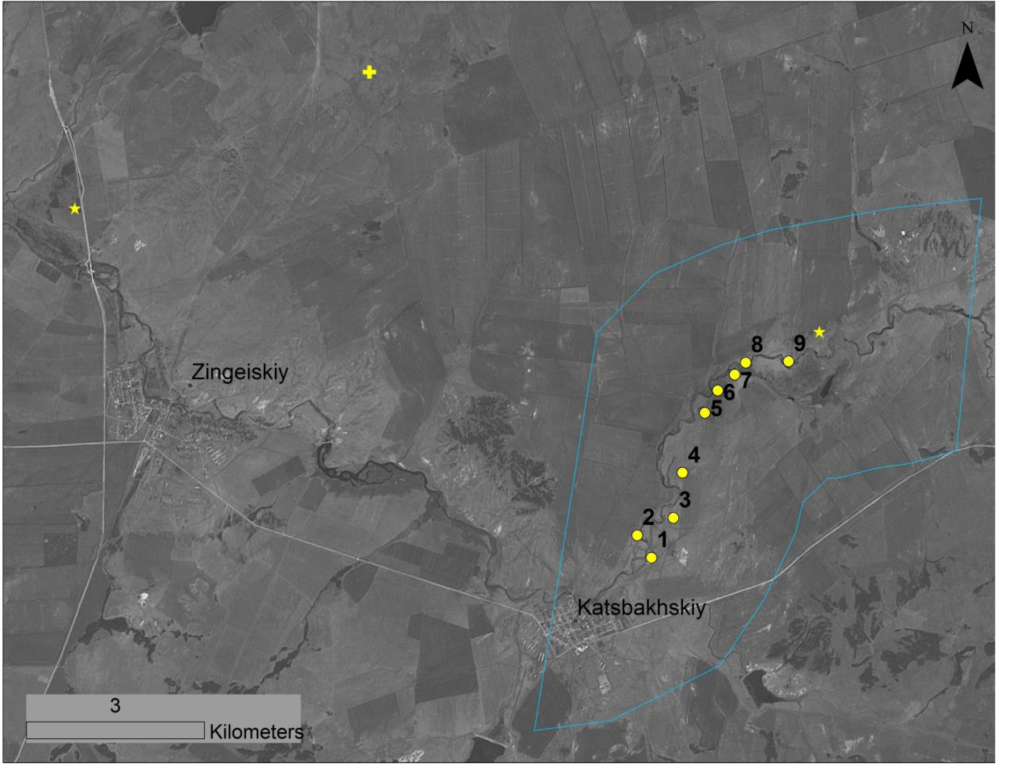
Воровская Яма
Куйсак
Сарым-Саклы
Карта расположения поселений бронзового века в долине реки Зингейка

Slide 30
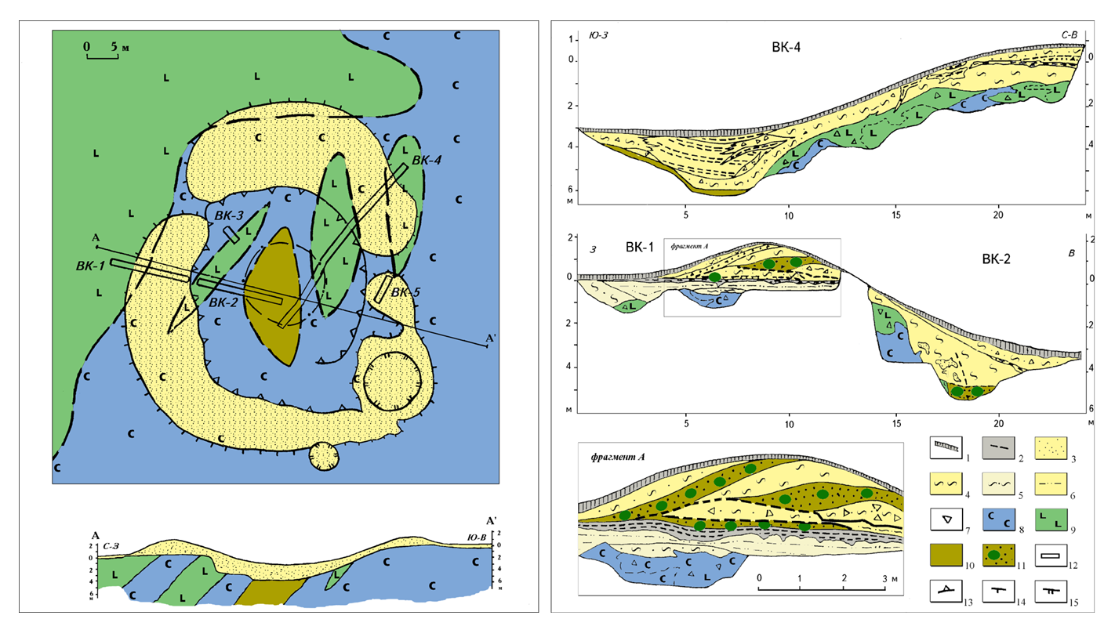
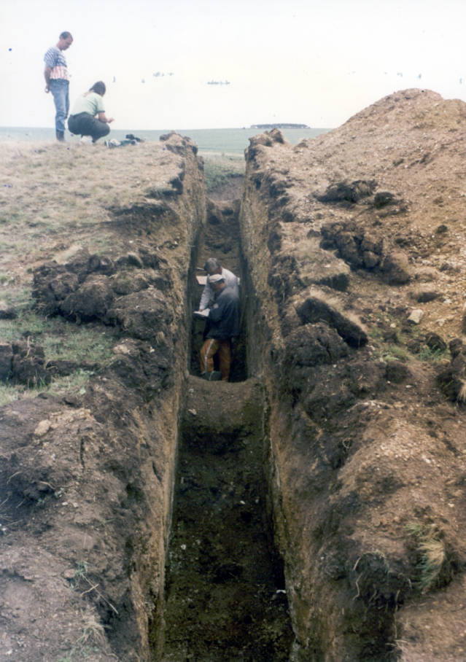
Древний рудник Воровская яма
Схема строения карьера и отвалов рудника Воровская яма
1 -современный почвенно-растительный слой, 2 - прослои погребенных почв, 3 - наносы, 4 - глины, 5 - суглинки, 6 - супесь, 7 - дресва и щебень, 8 -серпентиниты, 9 - базальты, 10 - родингиты с примазками медных руд, 11 - щебень родингитов, 12 - канавы, 13 - контуры карьера, 14 - контуры отвалов, 15- разведочные горные выработки

Slide 31
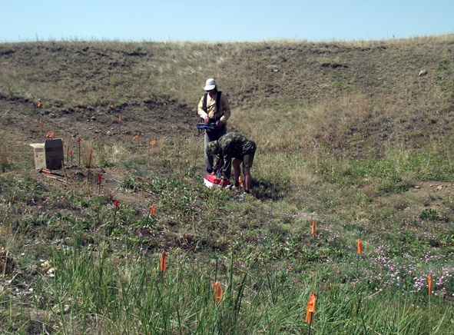
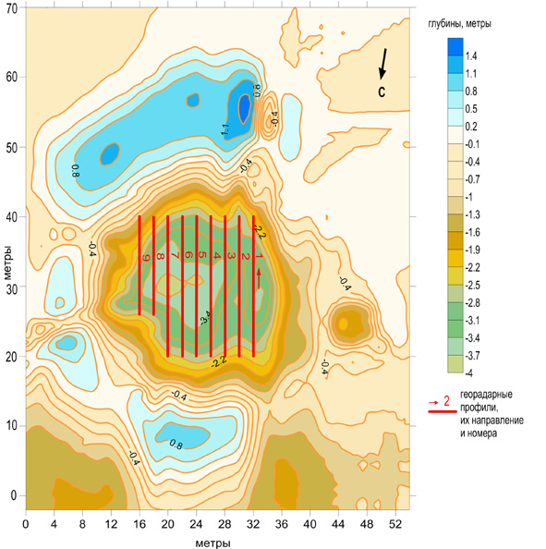
Рудник Воровская яма
Проведение георадарной съемки
Гибсометрическая схема рудника

Slide 32
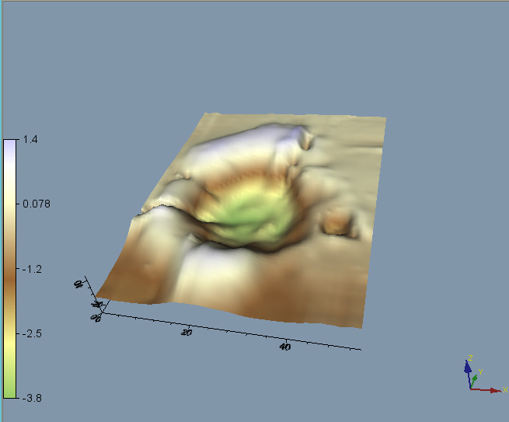
Рудник Воровская яма

Slide 33
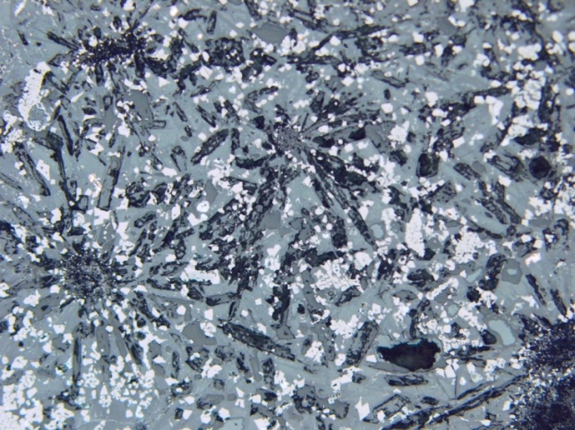
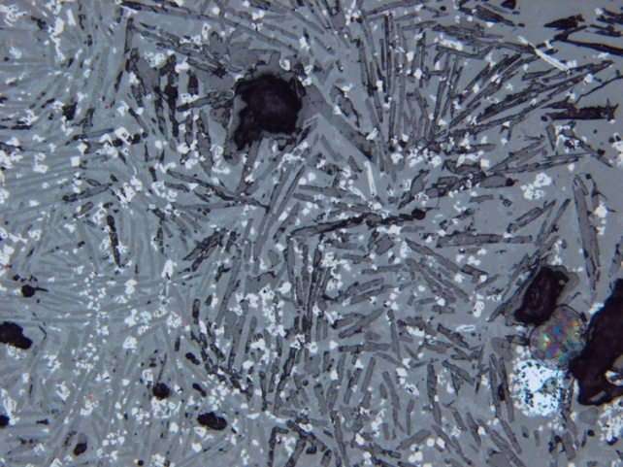
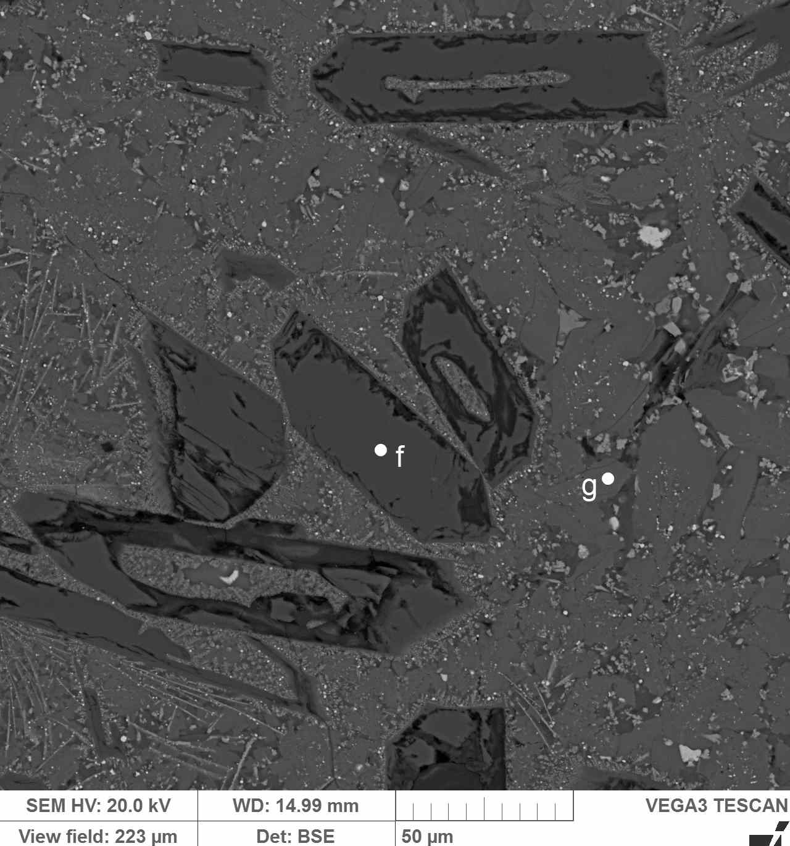
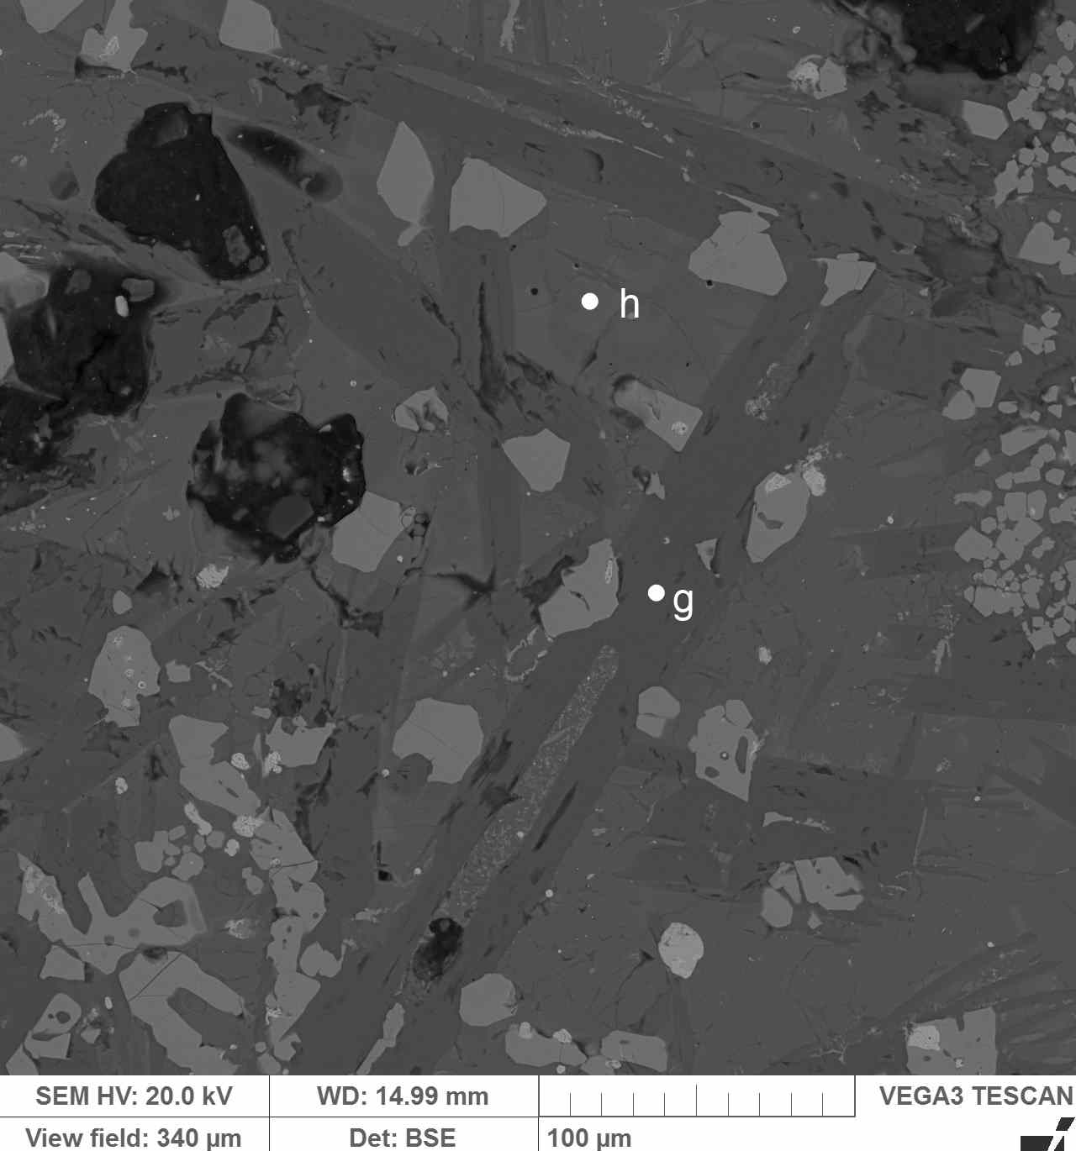
Поселение Кацбах I
Древний рудник Воровская яма

Slide 34
Выводы
1. В культурных слоях поселений бронзового века в долине реки Зингейка представлено два типа металлургических шлаков: хромитсодержащих и сульфидсодержащих.
2. Первый тип связан с синташтинским укрепленным поселением Сарым-Саклы, а второй со срубно-алакульским слоем неукрепленных поселений.
3. Этот факт может свидетельствовать об использовании двух типов медных руд в качестве металлургического сырья на разных хронологических этапах бронзового века Южного Зауралья.
4. Хромитсодержащие шлаки могли получаться в результате переработки окисленных малахитовых руд, связанных с гипербазитами. Сульфидсодержащие шлаки могли получаться в ходе передела медных руд, слагающих подзоны цементации медных месторождений, обогащенные халькозином и ковеллином
5. Шлаки, обнаруженные на руднике Воровская яма аналогичны второму типу – сульфидсодержащим. Последнее свидетельствует о разработке рудника в срубно-алакульское время.

Slide 35
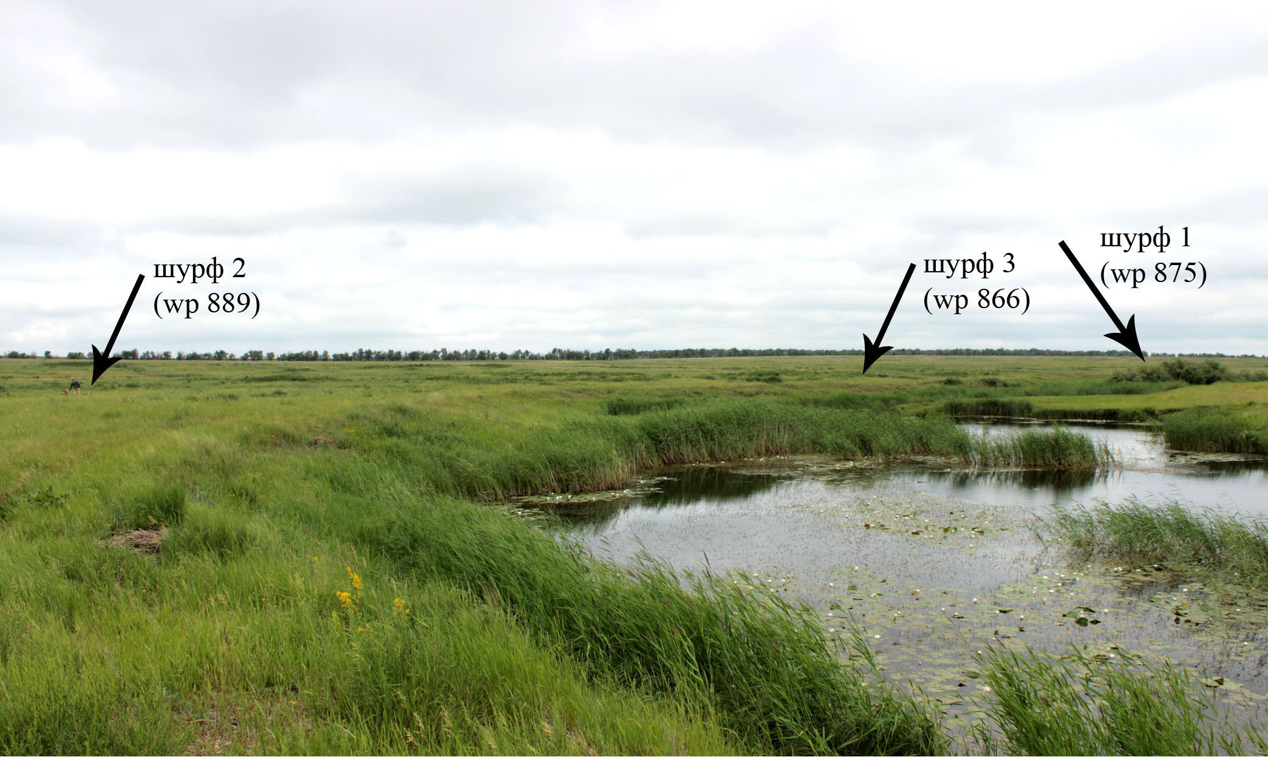
Спасибо за внимание!

